Slide 1
Основи сучасних баз даних та їх роль у ГІС

Slide 2
План
1. Поняття та еволюція баз даних
2. Основні моделі та технології баз даних
3. Інтеграція баз даних у геоінформаційні системи
4. Роль баз даних у моніторингу та охороні ґрунтів

Slide 3
Інформаційні технології та географія
Інформація, у своєму найвужчому технічному сенсі, – це послідовність символів, яку можна інтерпретувати як повідомлення. Інформацію можна записати як знаки або передати як сигнали. Інформація – це будь-яка подія, яка впливає на стан динамічної системи. Концептуально інформація – це повідомлення (висловлювання чи вираз), що передається. Значення цього поняття різниться в різних контекстах. Більше того, поняття інформації тісно пов'язане з поняттями обмеження, комунікації, контролю, даних, форми, інструкції, знання, значення, розуміння, ментальних стимулів, шаблону, сприйняття, представлення та ентропії.
Інформатика — це наука, що вивчає інформаційні процеси (процеси накопичення, зберігання та обробки).
Геоінформатика — це наука і технологія, яка розробляє та використовує інфраструктуру інформаційних наук для вирішення проблем географії, геологічних наук та суміжних галузей інженерії.

Slide 4
Що таке ГІС?
Географічна інформаційна система (ГІС) інтегрує апаратне забезпечення, програмне забезпечення та дані для збору, управління, аналізу та відображення всіх форм географічно прив’язаної інформації. У загальному сенсі цей термін описує будь-яку інформаційну систему, яка інтегрує, зберігає, редагує, аналізує, обмінюється та відображає географічну інформацію для обґрунтованого прийняття рішень. ГІС-додатки – це інструменти, які дозволяють користувачам створювати інтерактивні запити (пошукові запити, створені користувачем), аналізувати просторову інформацію, редагувати дані на картах та представляти результати всіх цих операцій. Географічна інформатика – це наука, що лежить в основі географічних концепцій, додатків та систем.

Slide 5
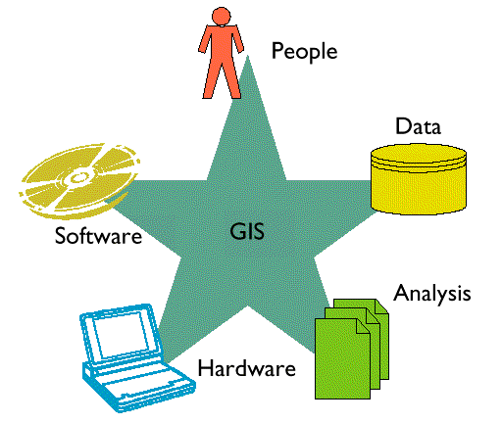
Що таке ГІС?
Інтеграція п'яти основних компонентів
Фахівці
Дані
Програмне забезпечення
Процедури
Комп’ютерна техніка
Notes:
Що таке ГІС?
Визначення геоінформаційної системи можуть значно відрізнятися. Наведене тут визначення поєднує як компоненти, так і функції ГІС. Компоненти, необхідні для виконання завдань ГІС, включають перелічені нижче:
Люди
Це найважливіший компонент ГІС. Люди повинні розробляти процедури та визначати завдання ГІС. Люди часто можуть подолати недоліки в інших компонентах ГІС, але навпаки не вірно. Найкраще програмне забезпечення та комп'ютери у світі не можуть компенсувати некомпетентність.
Дані
Доступність і точність даних можуть впливати на результати будь-якого запиту чи аналізу.
Апаратне забезпечення
Можливості апаратного забезпечення впливають на швидкість обробки, зручність використання та тип доступного виводу.
Програмне забезпечення
Це включає не лише власне ГІС-програмне забезпечення, але й різноманітне програмне забезпечення для баз даних, креслень, статистики, обробки зображень чи інше.
Процедури
Аналіз вимагає чітко визначених, послідовних методів для отримання правильних та відтворюваних результатів.

Slide 6
База даних (БД) — це впорядкована сукупність взаємопов’язаних даних, які зберігаються у цифровому вигляді, структуровані відповідно до певної моделі та доступні для пошуку, оновлення й обробки за допомогою спеціального програмного забезпечення.
Ключовим інструментом для управління цими масивами є СУБД (Система управління базами даних) — програмний комплекс, що забезпечує створення, підтримку цілісності, захист та багатокористувацький доступ до даних.

Slide 7
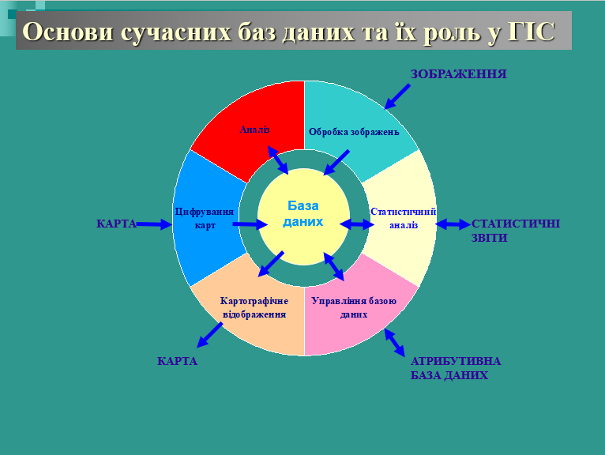

Slide 8
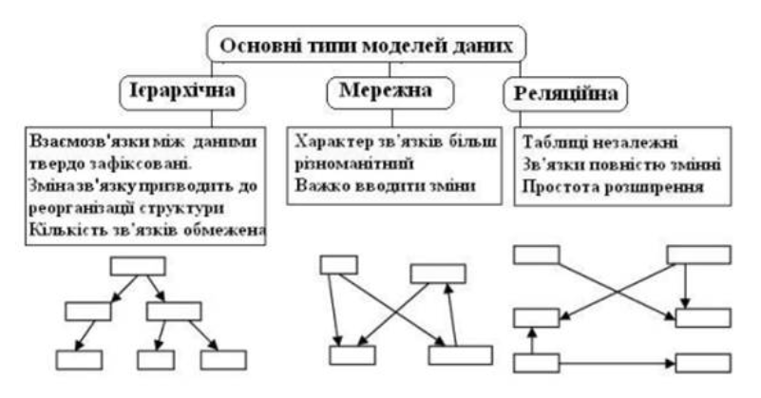
За даними https://elib.lntu.edu.ua/sites/default/files/elib_upload/%D0%95%D0%9D%D0%9F_%D0%A1%D0%B0%D0%B2%D0%B0%D1%80%D0%B8%D0%BD_%D0%9B%D0%B5%D0%BF%D0%BA%D0%B8%D0%B9/teoretic/lec2.html

Slide 9
Транзакційні моделі: ACID vs BASE
Гарантії ACID (традиційні RDBMS):
Atomic (Атомарність)
Consistency (Узгодженість)
Isolation (Ізольованість)
Durability (Довговічність)
Принцип BASE (NoSQL):
Basically Available (Базова доступність)
Soft-state (Гнучкий стан)
Eventual consistency (Узгодженість у кінцевому результаті)

Slide 10
Інтеграція баз даних у геоінформаційні системи
Інтеграція баз даних (БД) у геоінформаційні системи (ГІС) є основою сучасного просторового аналізу, автоматизації обробки геоданих та побудови корпоративних ГІС-інфраструктур. Вона дозволяє поєднати геометрію (векторну або растрову) з потужними механізмами збереження, індексування та атрибутивного аналізу.

Slide 11
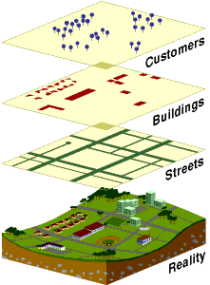
Функції ГІС
Захоплення
Аналіз
Магазин
Дисплей
Запит
Вихід
Notes:
Функції ГІС
Будь-яка геоінформаційна система повинна бути здатною виконувати такі фундаментальні операції, щоб бути корисною для пошуку рішень реальних проблем.
Збір даних
ГІС повинна забезпечувати методи введення географічних (координатних) та табличних (атрибутних) даних. Чим більше доступних методів введення, тим універсальніша ГІС.
Зберігання даних
Існує дві основні моделі даних для зберігання географічних даних — векторна та растрова. ГІС повинна мати можливість зберігати географічні дані в обох.
Запит даних
ГІС повинна надавати утиліти для пошуку певних об'єктів на основі їхнього розташування або значень атрибутів.
Аналіз даних
ГІС повинна мати можливість відповідати на питання щодо взаємодії просторових зв'язків між кількома наборами даних.
Відображення даних
Повинні бути інструменти для візуалізації географічних об'єктів за допомогою різноманітної символіки.
Вихід
Результати відображення повинні мати можливість виводити в різних форматах, таких як карти, звіти та графіки.

Slide 12
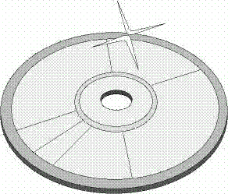
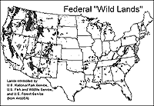
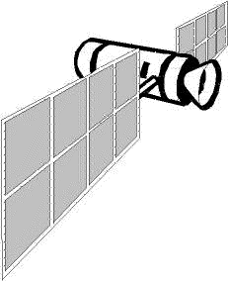
Збір даних
Паперові карти
Цифрові дані
Дані ГІС
480585.5, 3769234
483194.1, 3768432
485285.8, 3768391
484327.3, 3768565
483874.7, 3769823
Координати
GPS
Notes:
Збір даних
Географічна база даних є дорогим та довговічним компонентом ГІС, тому введення даних є важливим фактором. Оскільки ArcGIS інтегрує різноманітні типи даних з різних джерел, він надає кілька варіантів введення даних. ArcGIS пропонує ефективні методи введення даних для автоматизації паперових карт та інших нецифрових джерел даних. Щоб скористатися перевагами величезної колекції географічно прив'язаних даних, які вже існують у цифровому форматі, ArcGIS забезпечує найповніші можливості перетворення даних серед усіх ГІС на ринку. Інтеграційні можливості програмного забезпечення ArcGIS також дозволяють обмінюватися даними з іншими програмами без необхідності перетворення.

Slide 13
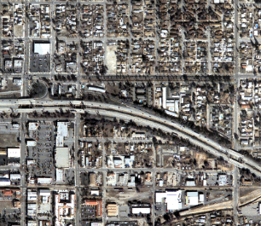
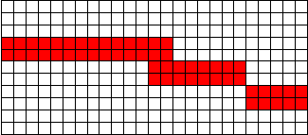
Зберігання даних
Векторні формати
  Дискретні представлення реальності
Растрові формати
  Використання квадратних клітинок для моделювання реальності
X, Y
X, Y
X, Y
X, Y
Рядки
Реальність
(Автомагістраль)
X, Y
Колонки
Notes:
Зберігання даних
Ви можете представляти географічні об'єкти у векторному або растровому форматі.
Векторні дані
Векторна модель даних представляє географічні об'єкти подібно до того, як це роблять карти, — використовуючи точки, лінії та площі. Система координат X,Y (декартова) посилається на реальні місця у світі.
Растрові дані
Замість представлення об'єктів за допомогою їхніх координат X та Y, растрова модель даних призначає значення коміркам, які охоплюють їхнє розташування. Растровий формат добре підходить для просторового аналізу, а також підходить для зберігання даних, зібраних у форматі сітки. Рівень деталізації, який можна відобразити для певного об'єкта, залежить від розміру комірок у сітці. Це робить растрові дані непридатними для застосувань, де необхідно знати дискретні межі, наприклад, для управління ділянками.

Slide 14
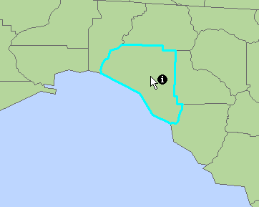
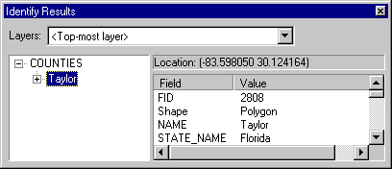
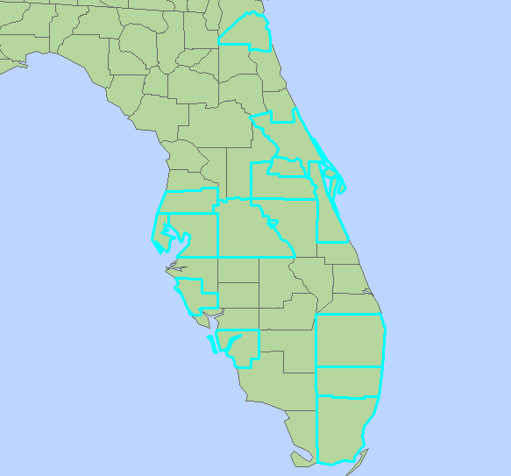
Запит
Визначення конкретних
особливості
Визначення ознак
на основі умов
Округи Флориди з населенням понад 300 000 осіб
Notes:
Запит
Визначення специфічних особливостей
Один поширений тип ГІС-запитів – це визначення того, що існує в певному місці. У цьому типі запитів користувач розуміє, де знаходяться об’єкти, що цікавлять його, але хоче знати, які характеристики з ними пов’язані. Цього можна досягти за допомогою ГІС, оскільки просторові об’єкти пов’язані з описовими характеристиками.
Визначення ознак на основі умов
Інший тип ГІС-запиту полягає у визначенні того, яке місце або місця відповідають певним умовам. У цьому випадку користувач знає, які характеристики є важливими, і хоче дізнатися, де знаходяться об'єкти, які мають ці характеристики.

Slide 15
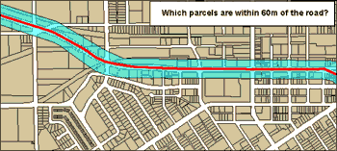
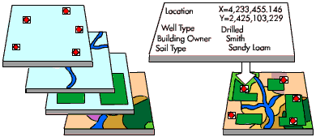
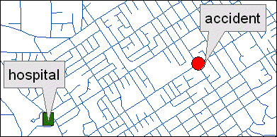
Аналіз
Які ділянки знаходяться в межах 50 футів від дороги?
Близькість
Накладання
Мережа
Тип свердловини: бурова
Власник будівлі Сміт
Тип ґрунту Піщаний
Notes:
Аналіз
Ви можете виконати аналіз, щоб отримати відповіді на певне запитання або рішення певної проблеми. Географічний аналіз зазвичай включає більше одного географічного набору даних і вимагає від аналітика виконання низки кроків для досягнення кінцевого результату. Три поширені типи географічного аналізу:
Аналіз близькості
Скільки будинків розташовано в межах 100 м від цього водопроводу?
Яка загальна кількість покупців у радіусі 10 км від цього магазину?
Яка частка посівів люцерни знаходиться в межах 500 м від свердловини?
Щоб відповісти на такі запитання, ГІС-технологія використовує процес, який називається буферизацією, для визначення зв'язку близькості між об'єктами.
Аналіз накладання
Інтеграція різних шарів даних включає процес, який називається накладанням. У найпростішому вигляді це може бути візуальна операція, але аналітичні операції вимагають фізичного об'єднання одного або кількох шарів даних. Таке накладання, або просторове об'єднання, може інтегрувати дані про ґрунти, схил та рослинність або власність на землю з податковою оцінкою.
Аналіз мережі
Цей тип аналізу досліджує, як лінійні об'єкти пов'язані між собою та наскільки легко ресурси можуть проходити через них.

Slide 16
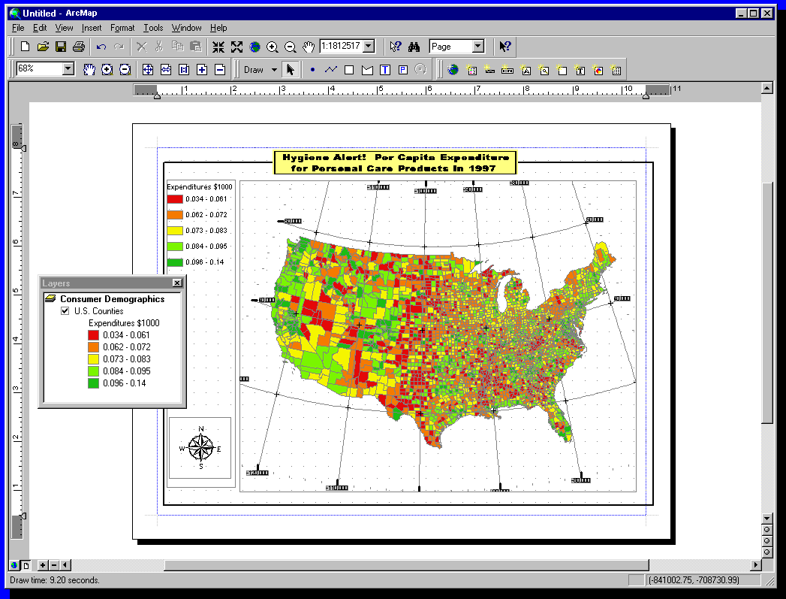
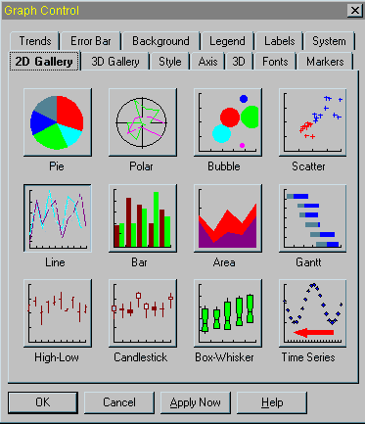
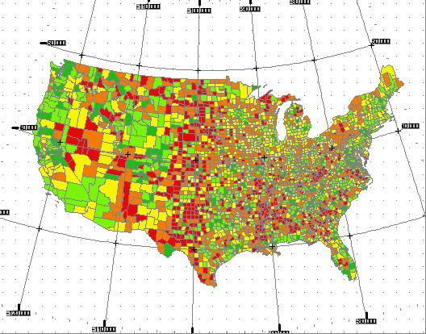
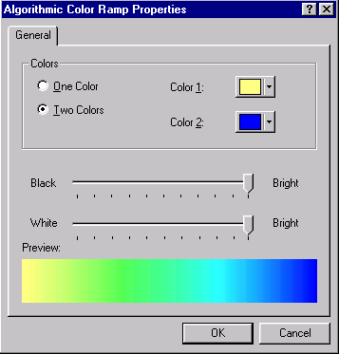
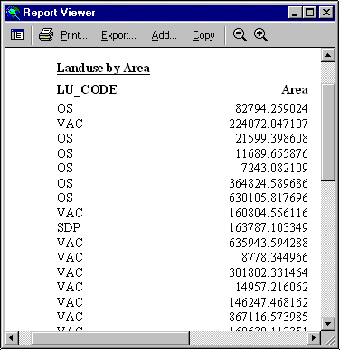

Дисплей
Графіки
Карти
Звіти
Notes:
Дисплей
Для багатьох типів географічних операцій кінцевий результат найкраще візуалізувати у вигляді карти або графіка. Карти дуже ефективно зберігають та передають географічну інформацію. Хоча картографи створювали карти протягом тисячоліть, ГІС надає нові та захопливі інструменти для розширення мистецтва та науки картографії. Відображення карт можна інтегрувати зі звітами, тривимірними видами, фотографічними зображеннями та іншими результатами, такими як мультимедіа.

Slide 17
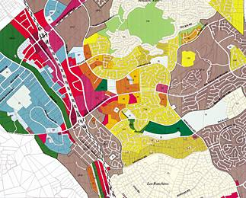
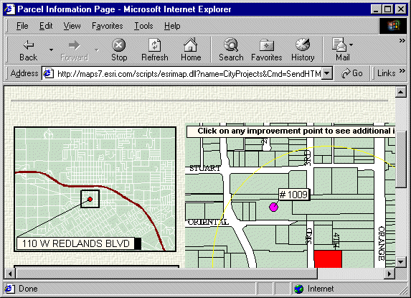


Вихід
Паперова карта
Інтернет
Дані ГІС
Зображення
Документ
Notes:
Вихід
Обмін результатами вашої географічної праці є одним з основних виправдань для витрачання ресурсів на ГІС. Виведення зображень, створених за допомогою ГІС, у формат, придатний для розповсюдження, – чудовий спосіб зробити це. Чим більше можливостей для виведення інформації може запропонувати ГІС, тим більший потенціал для охоплення потрібної аудиторії потрібною інформацією.

Slide 18
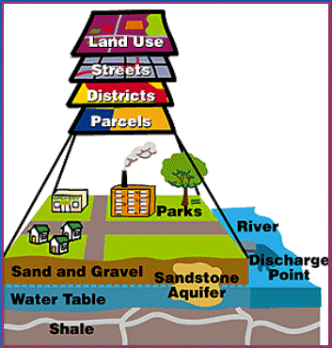
Організація просторових даних
ГІС працює з тематичними шарами просторових даних
Відповідайте на запитання, порівнюючи різні шари даних
Notes:
Організація просторових даних
ГІС організовує та зберігає інформацію про світ як сукупність тематичних шарів, які можна пов'язати географічно. Кожен шар містить об'єкти з подібними атрибутами, такі як вулиці та міста, розташовані в межах одного географічного протяжності. Ця проста, але надзвичайно потужна та універсальна концепція виявилася безцінною для вирішення багатьох реальних проблем – від відстеження транспортних засобів доставки до моделювання глобальної атмосферної циркуляції.
Аналогія з «цибулею»
Уявіть собі світ як велику цибулину. Коли ви чистите цибулину, ви бачите, що вона складається з багатьох шарів. Реальні об'єкти можна розглядати так само: землю можна «очистити» на багато шарів, кожен з яких представляє окрему тему. Наприклад, ви можете розмістити всі вулиці в одному шарі, а всі земельні ділянки – в іншому. Як ви можете собі уявити, складність Землі дозволяє створювати скільки завгодно шарів. Тоді виникає питання, як найкраще організувати ці реальні об'єкти в керовані геометричні фігури (точка, лінія, площа) та зберігати їх у цифровому вигляді.

Slide 19
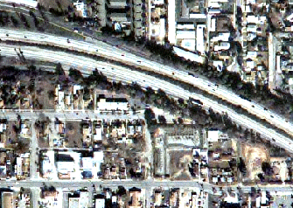
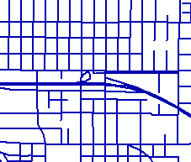
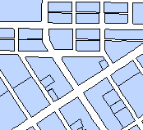
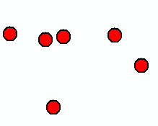
Представлення об'єктів у векторних даних
Сутності реального світу абстрагуються у три основні форми
Очки
(Роздрібні магазини)
Лінії/Дуги/Маршрути
(Вулиці)
Області/Полігони/Регіони
(Землекористування)
Notes:
Абстрагування сутностей реального світу
Неможливо захопити все з реальності за допомогою комп'ютера. Натомість користувачі ГІС повинні якимось чином абстрагувати явища реального світу або сутності в геометричне представлення цих сутностей. Існує три основні геометричні фігури, що використовуються для географічних об'єктів: точки, лінії та площі. Ці фігури часто називають геометричними об'єктами, геометричними елементами або типами елементів.
Зверніть увагу, що існують різні методи оцифрування цих об'єктів, включаючи сканування та оцифрування.

Slide 20
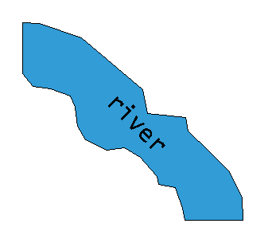
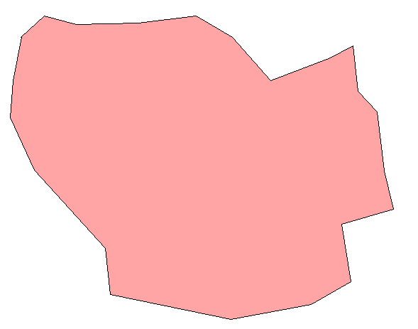
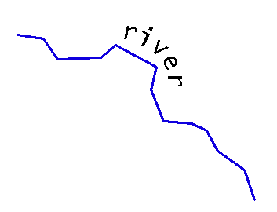

Масштаб карти
Масштаб карти визначає розмір і форму об'єктів
Великомасштабний
Малий масштаб
місто
1:500
1:24000
місто
1:250000
1:24000
Notes:
Масштаб карти
Важливою, але часто неправильно зрозумілою концепцією в картографії є масштаб карти. Щоб відобразити частину поверхні Землі на карті, її площу необхідно зменшити. Ступінь цього зменшення виражається як відношення, яке називається масштабом карти. Масштаб карти визначається як відношення відстані на карті до відстані на місцевості.
Наприклад, якщо ми намалюємо дорогу довжиною 4,8 км лінією 20 см на нашій карті, то такі твердження описуватимуть масштаб карти:
20 см: 4,8 км, 20 см: 480 000 см, 1 см: 24 000 см, 1: 24 000
Остання відома як репрезентативна частка (РД), оскільки значення по обидва боки від двокрапки представляють пропорцію між відстанню на карті та відстанню на місцевості; тобто «1:24 000» означає «1 дюйм карти відповідає 24 000 дюймів місцевості», «1 метр карти відповідає 24 000 метрів місцевості» або «1 сантиметр карти відповідає 24 000 сантиметрів місцевості» тощо.
Масштаб карти може бути виражений кількома різними способами: дробом (1:24 000), усним твердженням (один сантиметр дорівнює одному кілометру) або смужкою.
Масштаб карти вказує, наскільки зменшено задану відстань для її відображення на карті. Для карти того ж розміру об'єкти на дрібномасштабній карті (1:1 000 000) виглядатимуть меншими, ніж на великомасштабній карті (1:1 200). Іншими словами, озеро розміром з десятицентову монету на великомасштабній карті (l:1 200) буде меншим за розмір крапки в кінці цього речення на дрібномасштабній карті (1:1 000 000).
Загалом, дрібномасштабні карти зображують великі площі землі, але вони мають низьку просторову роздільну здатність, що призводить до малої деталізації. З іншого боку, великомасштабні карти зображують невеликі площі землі, але мають високу просторову роздільну здатність, що призводить до великої деталізації. Об'єкти на великомасштабних картах точніше відображають об'єкти реального світу, оскільки ступінь зменшення менший, ніж на дрібномасштабній карті. Зі зменшенням масштабу карти об'єкти необхідно згладжувати та спрощувати або взагалі не відображати. Наприклад, у масштабі 1:63 360 (де 1 дюйм = 1 миля) важко відобразити об'єкти площі менші за 1/8 милі завдовжки або завширшки, оскільки на карті вони матимуть 1/8 дюйма завдовжки або завширшки.

Slide 21
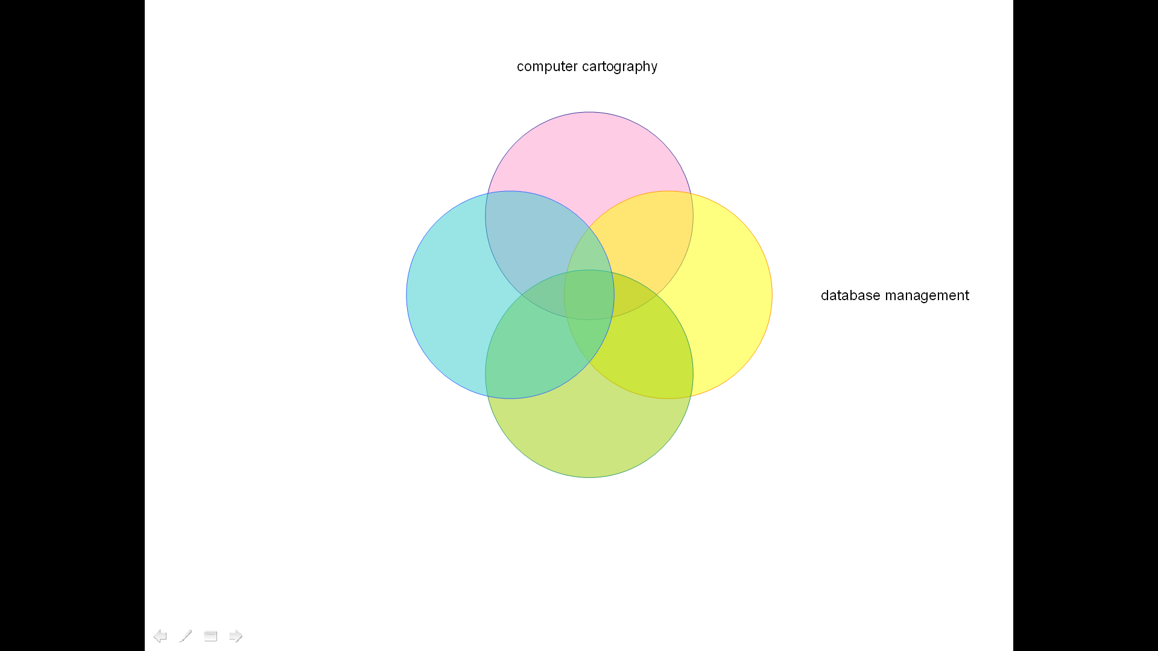
ГІС та інші інформаційні системи
Комп'ютер
картографія
Віддалений
зондування
База даних
управління
ГІС
Комп'ютерно-підтриманий
дизайн

Slide 22
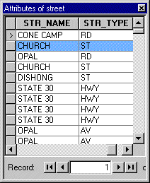
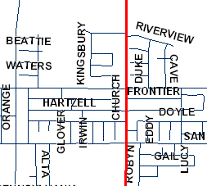
Компоненти географічних даних
Три загальні компоненти географічної інформації
Вулиці
Атрибути
Геометрія
Поведінка
Правила
Вулиці та автомагістралі можуть не перетинатися
Notes:
Компоненти географічних даних
Геометрія представляє географічні об'єкти, пов'язані з реальними місцями. Географічні об'єкти абстрагуються у вигляді точок, ліній або областей.
Атрибути надають описові характеристики географічних об'єктів.
Поведінка означає, що географічні об'єкти можна налаштувати відповідно до певних типів правил редагування, відображення або аналізу, залежно від обставин, визначених користувачем.

Slide 23
Роль баз даних у моніторингу та охороні ґрунтів
Бази даних є серцем сучасних ґрунтово-охоронних геоінформаційних систем. Вони забезпечують систематизацію різнорідних даних — від результатів лабораторних аналізів проб ґрунту до матеріалів дистанційного зондування Землі (ДЗЗ) та цифрових моделей рельєфу.

Slide 24
Основні завдання баз даних у ґрунтознавстві та охороні земель
Накопичення та просторова прив'язка ретроспективних даних.
Інтеграція векторних та растрових моделей.
Оцінка та моніторинг деградаційних процесів.
Підтримка рішень у точному землеробстві.
Облік порушених та забруднених земель.
ГІС в поєднанні з базами даних дає змогу створювати карти ризиків, моделі просторової агрегації та інші інструменти для прийняття рішень у сфері охорони ґрунтів.

Slide 25
Питання ?

